Slide 1
PROEX-PROAMB
2023

Slide 2
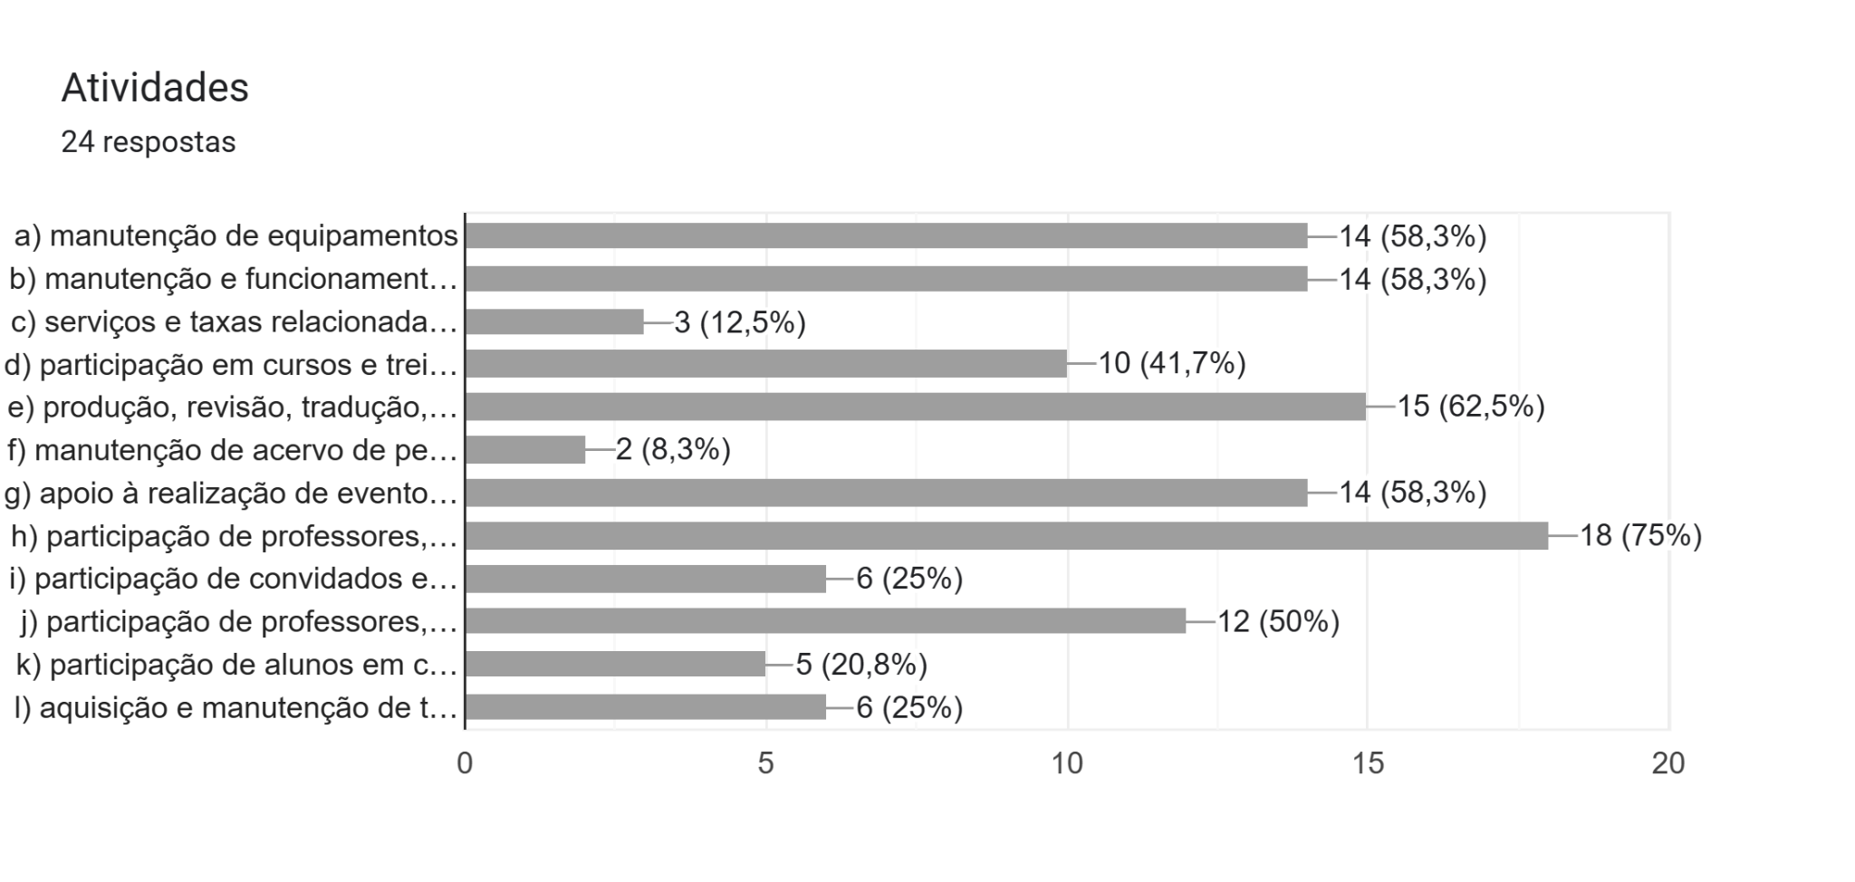
Distribuição dos itens de custeio (pesquisa entre docentes e estudantes)

Slide 3
Itens solicitados
75% h) participação de professores, pesquisadores e alunos em atividades científico acadêmicas no país e exterior
Pedidos de docentes e estudantes para congressos
62,5% e) produção, revisão, tradução, editoração, confecção e publicação de conteúdos científicos-acadêmicos e de divulgação das atividades desenvolvidas no âmbito do PPG
Pagamento de taxa de publicação, tradução e revisão de artigos
58,3% a) manutenção de equipamentos,
58,3% b) manutenção e funcionamento de laboratórios de ensino e pesquisa,
Contrato de manutenção
Compra de reagentes

Slide 4
Eventos PROAMB
Simpósio Ambiental 2024:
2 convidados externos R$5.000,00
Coffee Break R$ 2.200,00
2. Curso de estatística básica e avançada com o prof. Fabiano UFSJ (campus Ouro Branco)
2 finais de semana
transporte, hospedagem e alimentação Fabiano R$ 2.000,00
Coffee Break R$ 500,00

Slide 5
Rubrica | Valor estimado | Saldo
a) manutenção de equipamentos | 15.000,00 | 59.918,00
b) manutenção e funcionamento de laboratórios de ensino e pesquisa | 5.000,00 | 44.918,00
c) serviços e taxas relacionadas à importação | 0 | 39.918,00
d) participação em cursos e treinamentos em técnicas de laboratório e utilização de equipamentos | 0 | 39.918,00
e) produção, revisão, tradução, editoração, confecção e publicação de conteúdos científicos-acadêmicos e de divulgação das atividades desenvolvidas no âmbito do PPG | 10.000,00 | 39.918,00
f) manutenção de acervo de periódicos, desde que não contemplados no Portal Periódicos da CAPES | 0 | 29.918,00
g) apoio à realização de eventos científicos-acadêmicos no país | 5.000,00 | 29.918,00
h) participação de professores, pesquisadores e alunos em atividades científico acadêmicas no país e exterior | 20.000,00 | 24.918,00
i) participação de convidados externos em atividades científico acadêmicas no país | 2.000,00 | 4.918,00
j) participação de professores, pesquisadores e alunos em atividades de intercâmbio e parcerias entre PPGs e instituições formalmente associados | 0 | 2.918,00
k) participação de alunos em cursos ou disciplinas em outro PPG, desde que estejam relacionados às suas dissertações e teses | 0 | 2.918,00
l) aquisição e manutenção de tecnologias em informática e da informação caracterizadas como custeio, conforme disposto no artigo 6º | 0 | 2.918,00
Reserva (para uso da coordenação-reuniões de área e afins) | 2.918,00 | 0,00

